Slide 1
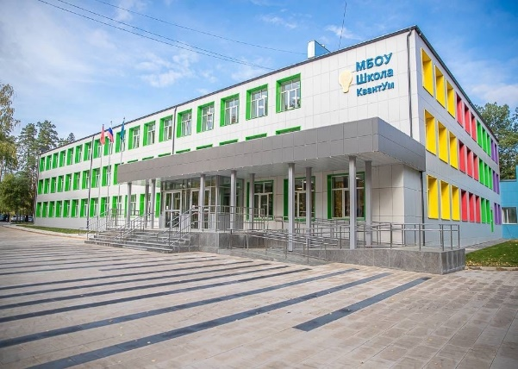
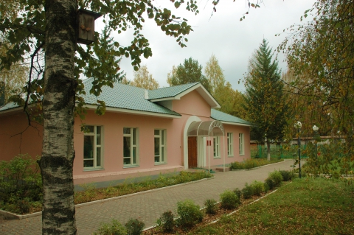
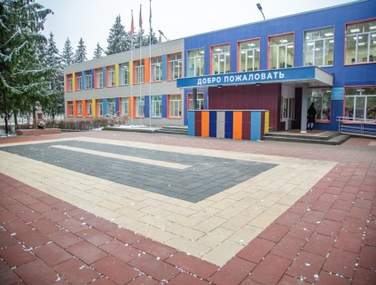
МБОУ Школа “КвантУм”
Круглый стол «Школа, ориентированная на ребенка», заместитель директора Яковенко Оксана Николаевна

Slide 2
Школа, ориентированная на ребенка
Федеральный государственный образовательный стандарт начального/ основного общего образования
обеспечивает:
…
вариативность содержания образовательных программ основного общего образования (далее - программы основного общего образования), возможность формирования программ основного общего образования различного уровня сложности и направленности с учетом образовательных потребностей и способностей обучающихся, включая одаренных детей, детей с ограниченными возможностями здоровья (далее - обучающиеся с ОВЗ)...
Муниципальное бюджетное общеобразовательное учреждение Школа «КвантУм» имени Героя Советского Союза Василия Фабричнова

Slide 3
Школа, ориентированная на ребенка
выбор формы обучения: очно, очно-заочно, заочно
индивидуальный
выбор уровня сложности: углубленное изучение
выбор направленности обучения
подход
учет индивидуальных психологических способностей
Муниципальное бюджетное общеобразовательное учреждение Школа «КвантУм» имени Героя Советского Союза Василия Фабричнова

Slide 4
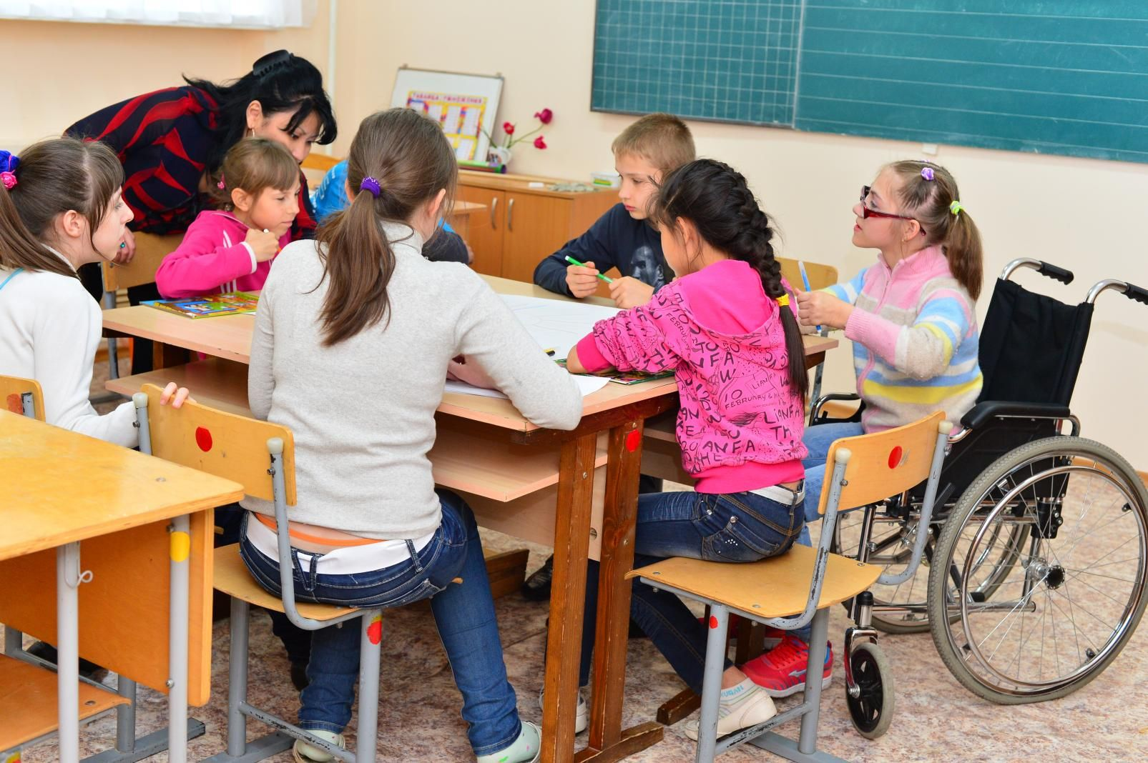
Школа, ориентированная на ребенка
Начальное общее образование
Эффективная начальная школа
Адаптированные программы
Муниципальное бюджетное общеобразовательное учреждение Школа «КвантУм» имени Героя Советского Союза Василия Фабричнова

Slide 5
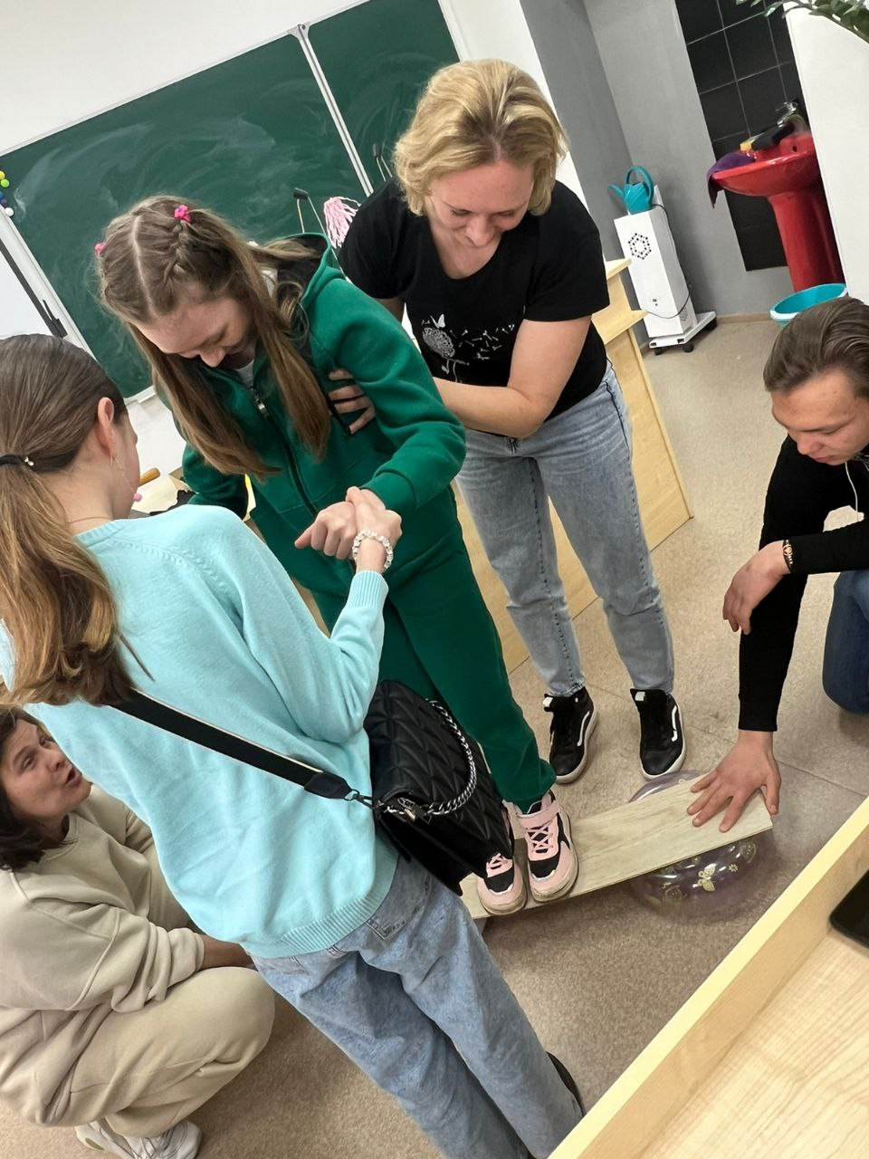
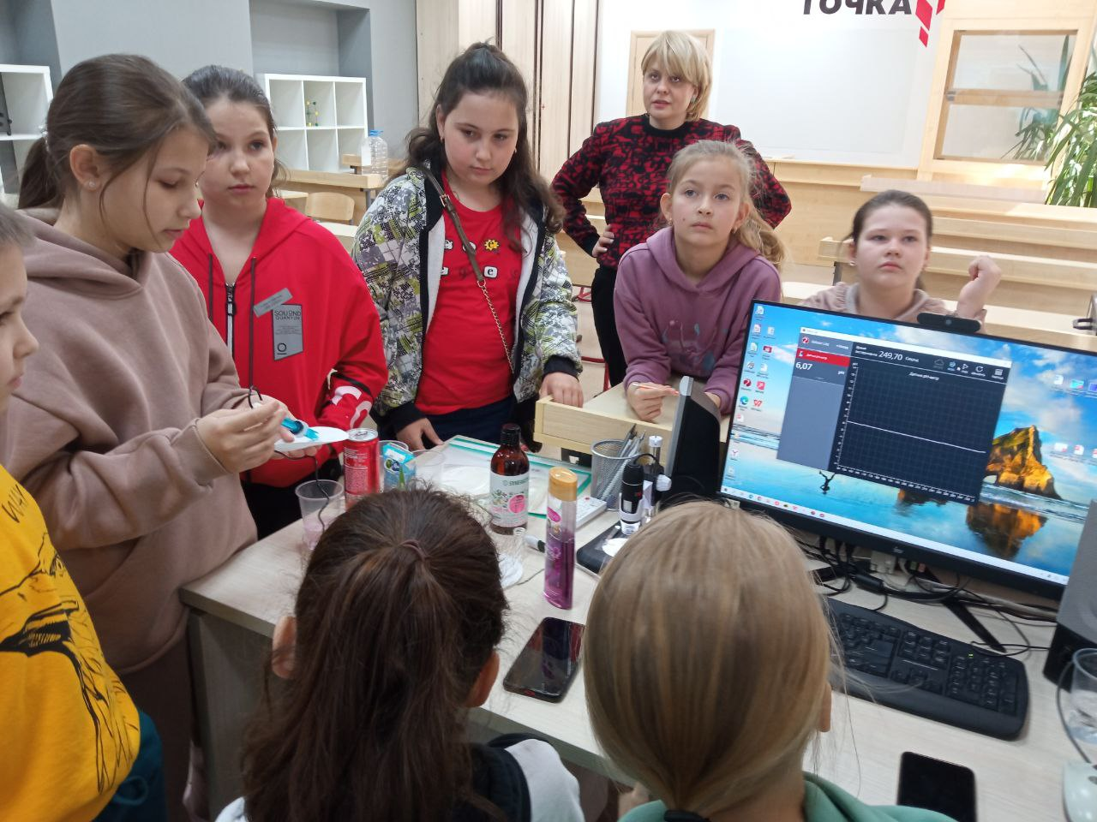
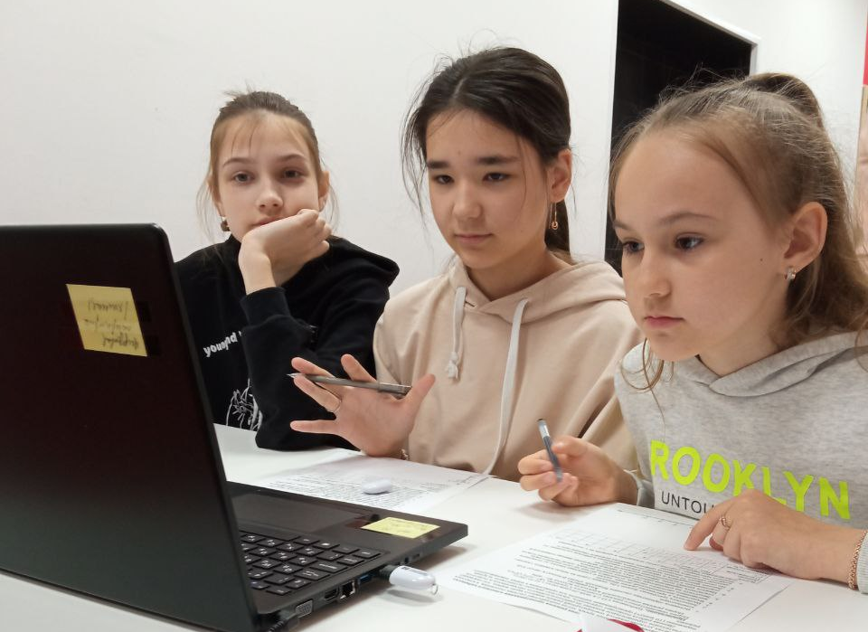
Школа, ориентированная на ребенка
День открытых дверей для будущих пятиклассников и их родителей
4 классы
Муниципальное бюджетное общеобразовательное учреждение Школа «КвантУм» имени Героя Советского Союза Василия Фабричнова

Slide 6
Школа, ориентированная на ребенка
Основное общее образование
5-6 классы
выбор 2 курсов по выбору
возможность сменить курсы по выбору 1 раз в год
широкое использование возможностей внеурочной деятельности
Муниципальное бюджетное общеобразовательное учреждение Школа «КвантУм» имени Героя Советского Союза Василия Фабричнова

Slide 7
Школа, ориентированная на ребенка
5-6 классы
Муниципальное бюджетное общеобразовательное учреждение Школа «КвантУм» имени Героя Советского Союза Василия Фабричнова

Slide 8
Школа, ориентированная на ребенка
Курсы по выбору:
первые шаги в химию
практикум по биологии
практикум по математике
практикум по информатике
первые шаги в физику
второй иностранный язык
искусство перевода
5-6 классы
Внеурочная деятельность:
Технология и 3d-моделирование
Экспериментальная химия
Литературная гостиная
Экологический практикум
Робототехника
Олимпиадная математика
Муниципальное бюджетное общеобразовательное учреждение Школа «КвантУм» имени Героя Советского Союза Василия Фабричнова

Slide 9
Школа, ориентированная на ребенка
Основное общее образование
7-9 классы
Классы с углубленным изучением отдельных предметов: инженерный класс (математика, физика), IT-класс (математика, информатика), биотех (химия, биология)
Общеобразовательные классы с возможностью выбора курсов разного уровня сложности, в различных направлениях
Муниципальное бюджетное общеобразовательное учреждение Школа «КвантУм» имени Героя Советского Союза Василия Фабричнова

Slide 10
Школа, ориентированная на ребенка
Инженерный класс:
углубленное изучение математики и физики
курсы по математике, черчению
внеурочные курсы по 3d-моделированию, олимпиадной математике, робототехнике, основам Arduino и др.
IT- класс:
углубленное изучение математики и информатики
курсы по математике, основам программирования
внеурочные курсы по 3d-моделированию, олимпиадной математике, проектированию нейроинтерфейсов и др.
БИОТЕХ:
углубленное изучение биологии и химии
курсы по химии, биологии, математике
внеурочные курсы различной направленности
ОБЯЗАТЕЛЬНАЯ ПРОЕКТНАЯ ДЕЯТЕЛЬНОСТЬ
7-9 классы
Муниципальное бюджетное общеобразовательное учреждение Школа «КвантУм» имени Героя Советского Союза Василия Фабричнова

Slide 11
Школа, ориентированная на ребенка
В классы с углубленным изучением проводится двухступенчатый отбор. Все обучающиеся, не прошедшие отбор, обучаются в универсальных классах.
Универсальный класс:
для ребят, испытывающих трудности в освоении программы: по математике, русскому языку;
курсы для успевающих ребят: сложные вопросы математики, второй иностранный язык, искусство перевода, практикум по литературе, основы предпринимательства и финансовой грамотности.
7-9 классы
Муниципальное бюджетное общеобразовательное учреждение Школа «КвантУм» имени Героя Советского Союза Василия Фабричнова

Slide 12
Школа, ориентированная на ребенка
Среднее общее образование
10-11 классы
Инженерный класс/ IT-класс
Медицинский класс
Предпринимательский класс
Гуманитарный профиль (2 вида)
Психолого-педагогический класс
Муниципальное бюджетное общеобразовательное учреждение Школа «КвантУм» имени Героя Советского Союза Василия Фабричнова

Slide 13
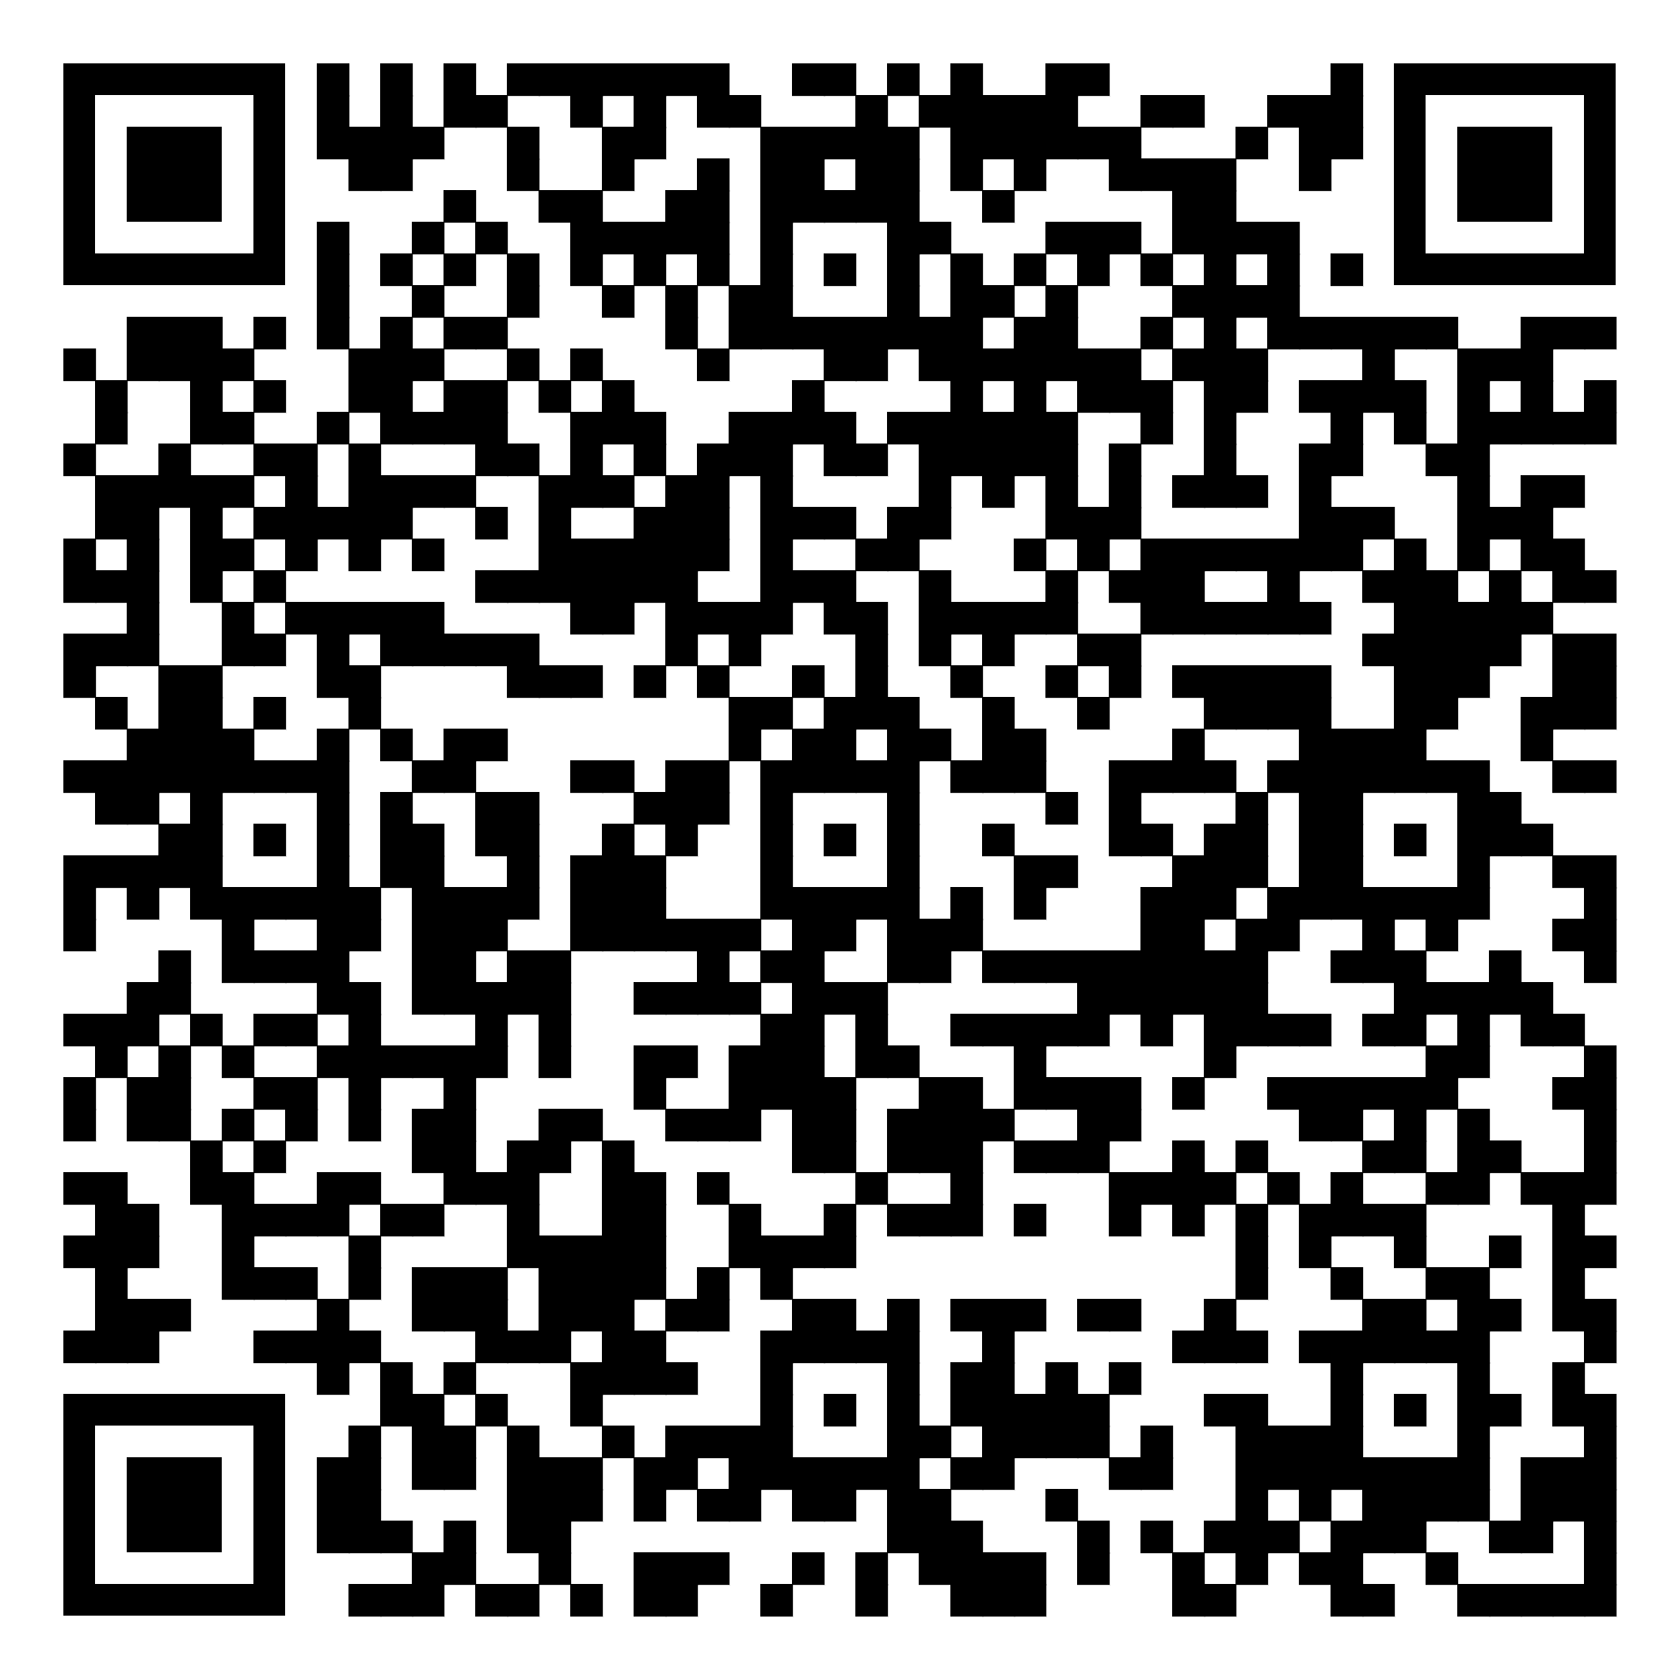
Школа, ориентированная на ребенка
В настоящий момент в школе обучается около 30 учеников на заочной форме и более 10 на очно-заочной.
Муниципальное бюджетное общеобразовательное учреждение Школа «КвантУм» имени Героя Советского Союза Василия Фабричнова

Slide 14
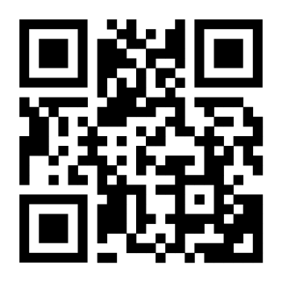
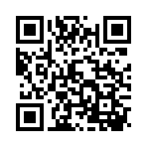
Ф
Спасибо
https://quantum.odinedu.ru/

